Slide 1




Homelaber Brasil
Homelab & Virtualização

Slide 2


Homelaber Brasil
Instalação Homelab VMware 6.x
Valdecir Carvalho
@homelaber | homelaber.com.br

Slide 3
Instalação Homelab VMware 6.x
Parte 02 – Instalação VMware Workstation & VMware ESXi 6

Slide 4
Links
Post:
Video Youtube:
Downloads: https://mega.nz/#F!CwFzFRRR!4UN1LecIvrdZ_BuhMMInVg

Slide 5
Instalação Homelab VMware 6.0 – Parte 2
Instalação VMware Workstation
Breve overview do VMware Workstation
Configuração de Redes no VMware Workstation
Instalação VMware ESXi
Próximos passos

Slide 6
Arquitetura do Lab

Slide 7
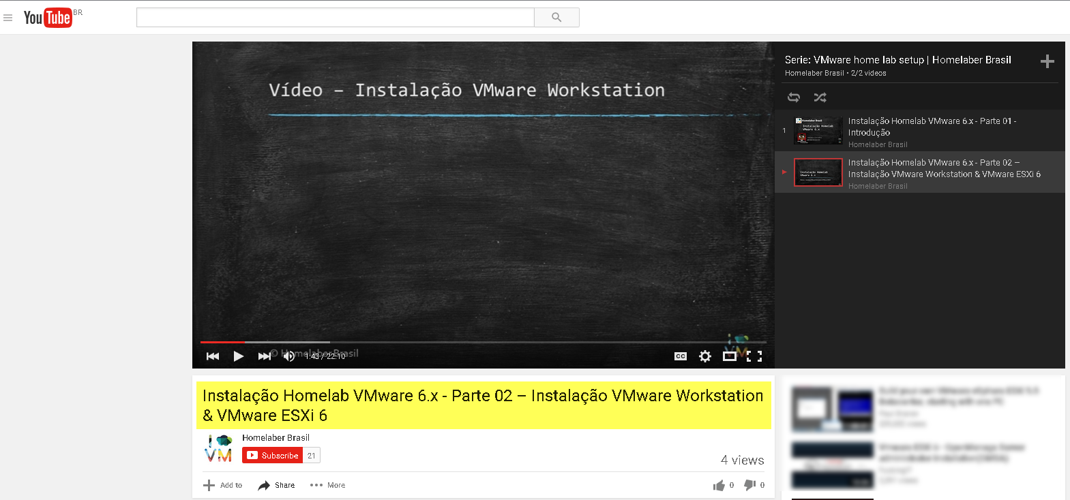
Vídeo – Instalação VMware Workstation
https://youtu.be/TXK2tUd-cmo?t=1m39s

Slide 8
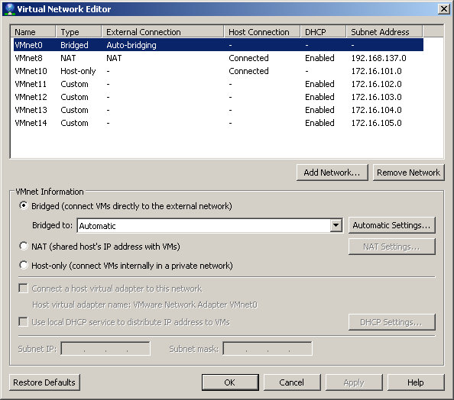
Configuração de Redes
Name | Type | External Connection | Host Connection | DHCP | Subnet Address | DHCP Settins |  | REDE | # NICs
 |  |  |  |  |  | Starting IP Address | Ending IP Address
VMnet10 | Host-only | --- | Connected | --- | 172.16.101.0/24 (255.255.255.0) | 172.16.101.101 | 172.16.101.201 | SERVIDORESMNGT | 2
VMnet11 | Custom | --- |  | Enabled | 172.16.102.0/24 (255.255.255.0) | 172.16.102.101 | 172.16.102.201 | STORAGE | 2
VMnet12 | Custom | --- |  | Enabled | 172.16.103.0/24 (255.255.255.0) | 172.16.103.101 | 172.16.103.201 | VMOTION FT | 2
VMnet13 | Custom | --- |  | Enabled | 172.16.104.0/24 (255.255.255.0) | 172.16.104.101 | 172.16.104.201 | INTERNET | 2
VMnet14 | Custom | --- |  | Enabled | 172.16.105.0/24 (255.255.255.0) | 172.16.105.101 | 172.16.105.201 | BACKUP | 2

Slide 9
Vídeo – Configuração de Redes
https://youtu.be/TXK2tUd-cmo?t=2m32s

Slide 10
Vídeo – Instalação VMware ESXi
https://youtu.be/TXK2tUd-cmo?t=11m24s

Slide 11


Próximos passos
Configuração do servidor ESX01
Instalação e configuração do ESX02
Instalação do Servidor de Active Directory / DNS / DHCP

Slide 12



Homelaber Brasil
Acesse o site do Homelaber Brasil pelo link: bit.ly/homelaber
E nos siga nas redes sociais:
fb.com/homelaber
@homelaber
Notes:
Deixe a sua crítica, sugestão ou elogio nos comentários e Se você gostou do vídeo, deixe o seu joinha aqui embaixo, assine o canal e nos siga nas redes sociais:
Facebook.com/homelaber
No Twitter @homelaber
E visite o blog em homelaber.com.br
Um abraço e até a próxima semana!

Slide 13
Instalação Homelab VMware 6.x
Parte 02 – Instalação VMware Workstation & VMware ESXi 6

Slide 14

Essa é uma produção
Atribuição-NãoComercial-CompartilhaIgual CC BY-NC-SA
Esta licença permite que outros remixem, adaptem e criem a partir do seu trabalho para fins não comerciais, desde que atribuam a você o devido crédito e que licenciem as novas criações sob termos idênticos.

Slide 15

Homelaber Brasil
Instalação Homelab VMware 6.x
Valdecir Carvalho
@homelaber | homelaber.com.br

